Slide 1
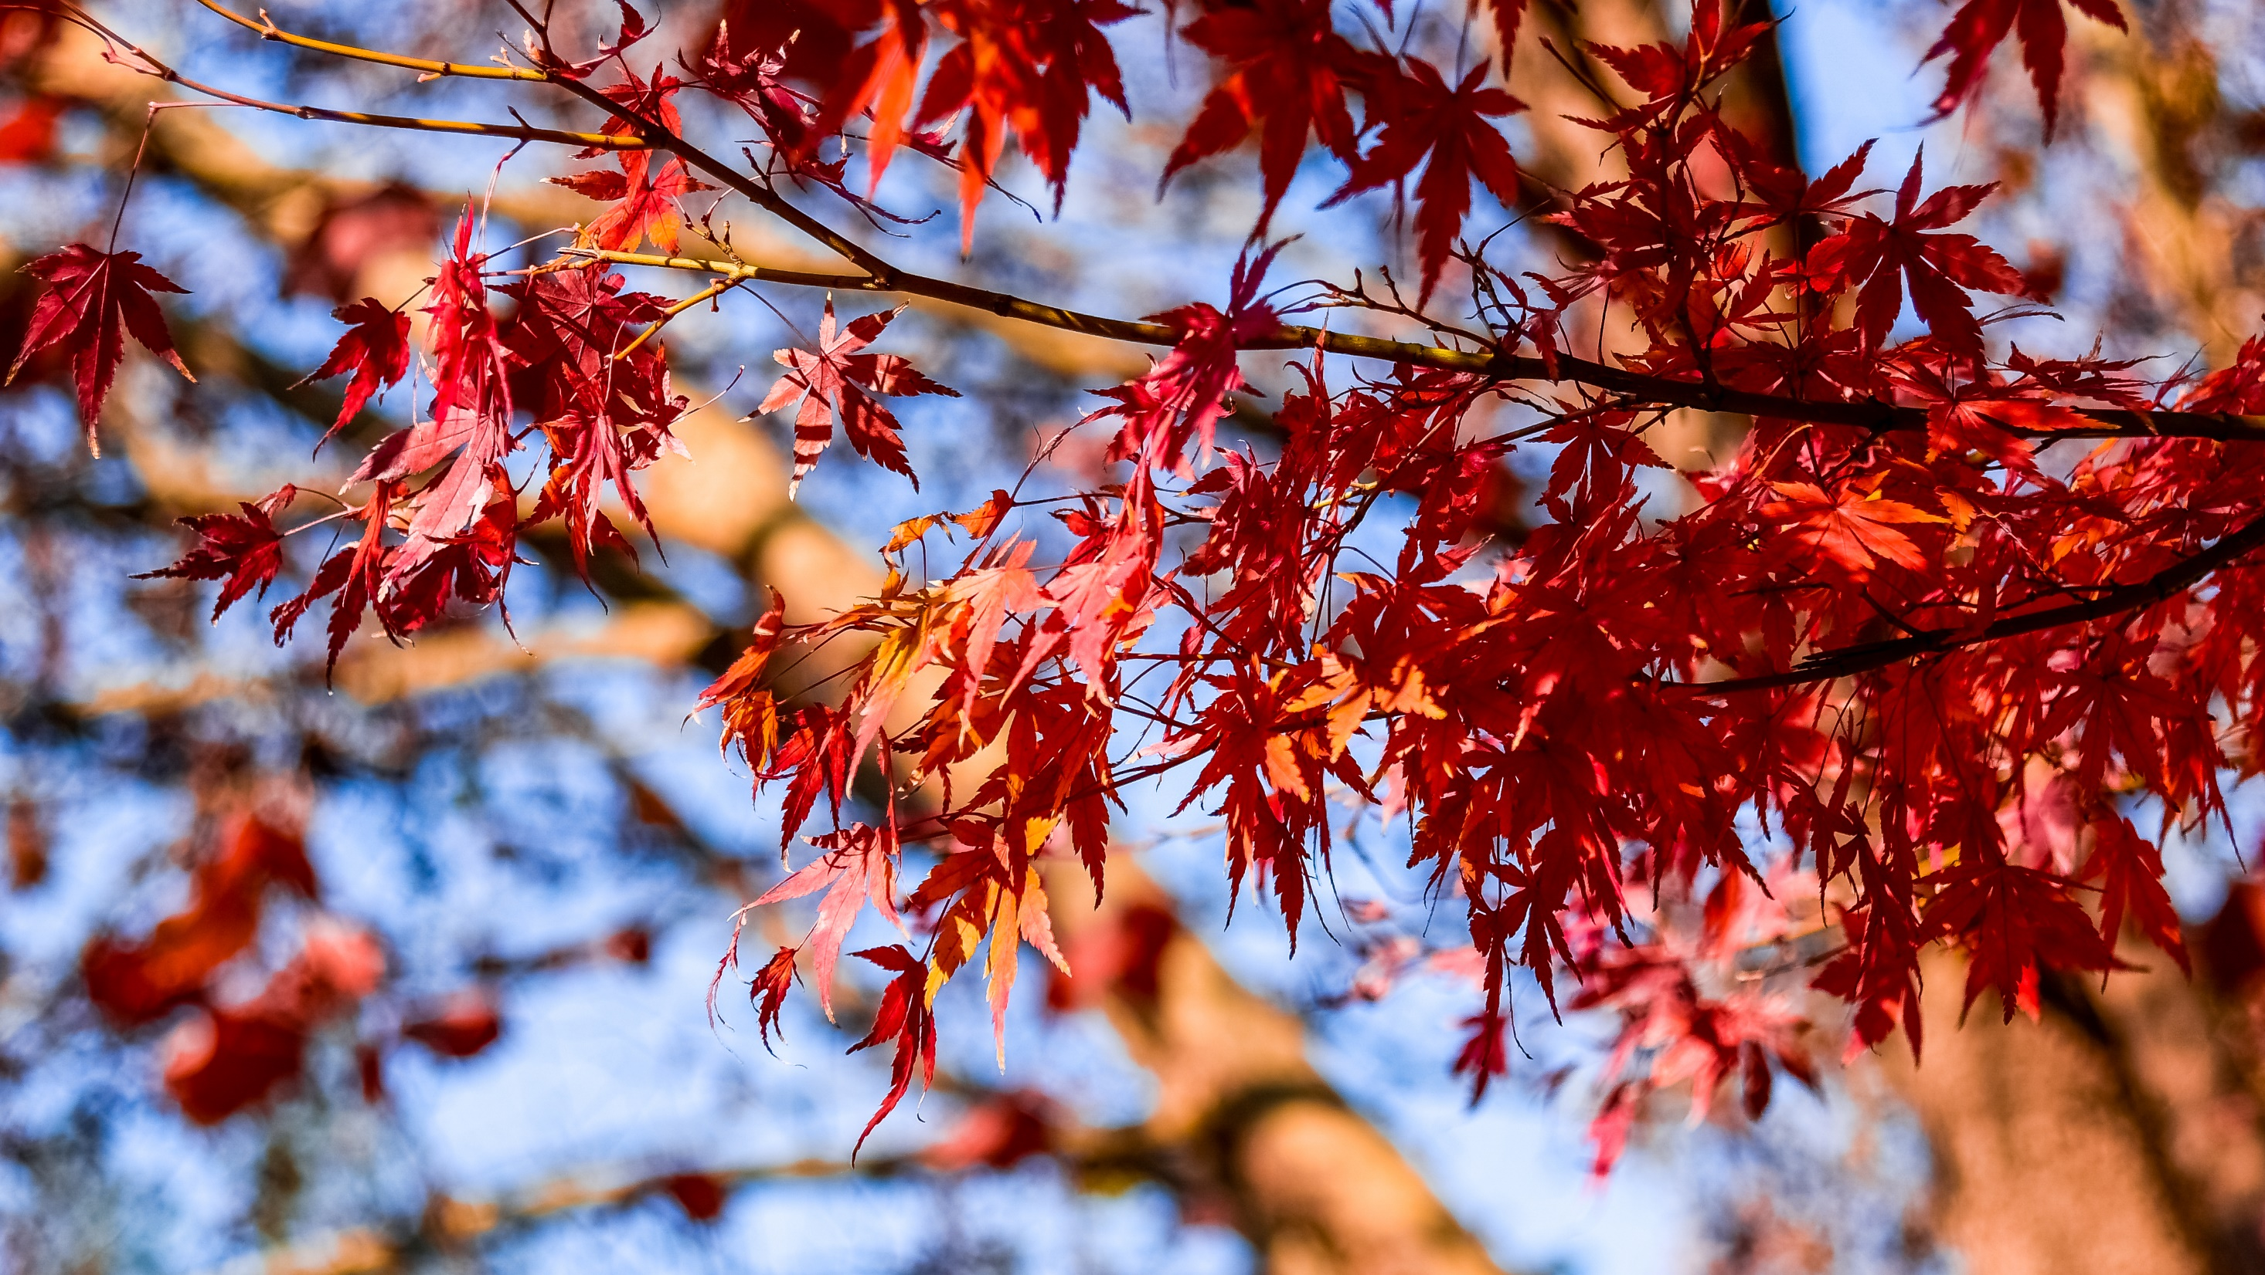

三维模型最优视图生成技术研究
答辩人：元培学院 2016级 黄道吉
指导老师：连宙辉
本科生毕业论文

Slide 2
1
引言
2
目录
相关工作
3
方法介绍
4
实验结果

Slide 3
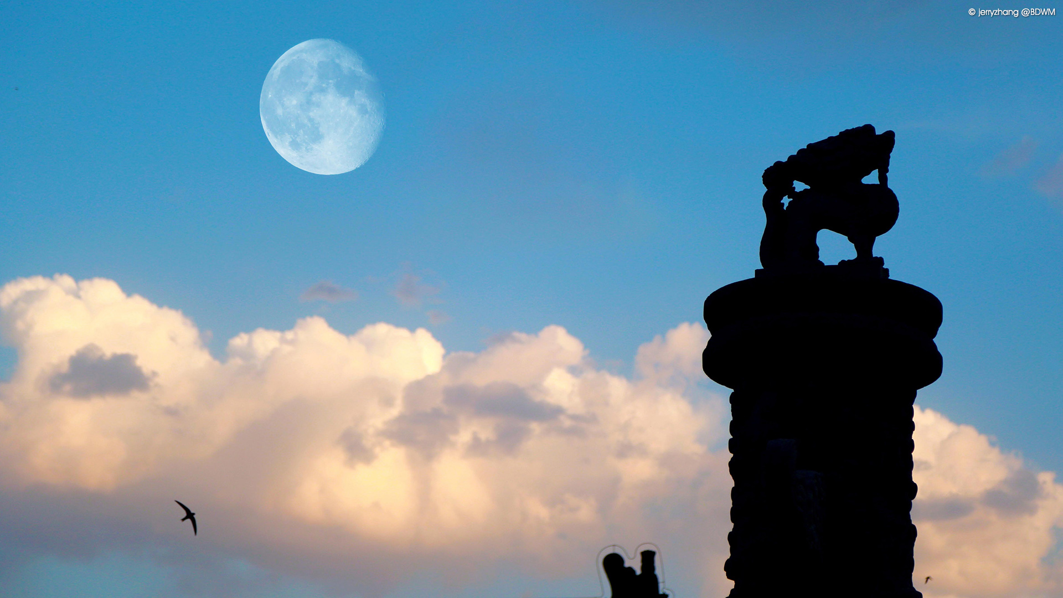
01
Part One
引言

Slide 4

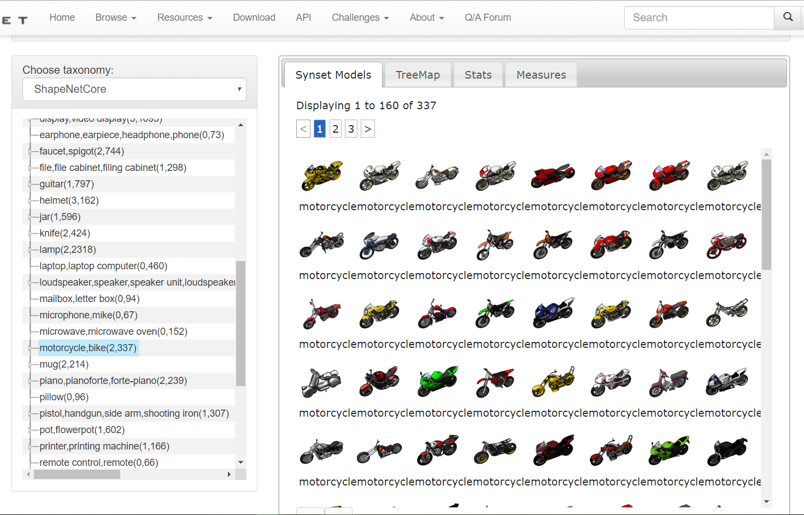
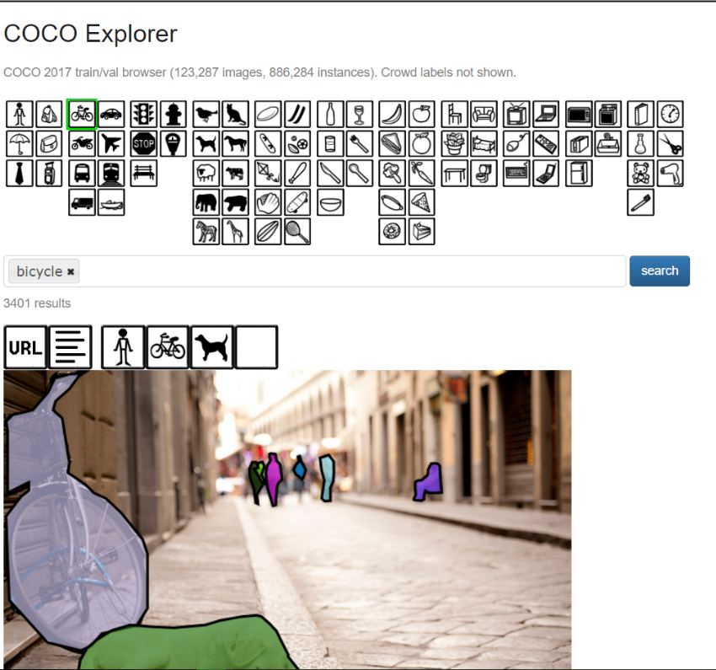
研究背景
三维模型被广泛应用，但
数据集可视化并不理想
检索模型仍很费力

Slide 5
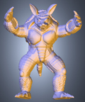
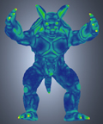
研究背景
三维模型被广泛应用，但
数据集可视化并不理想
检索模型仍很费力
生成最优视图
现有方法只基于几何信息
没有考虑到材质的影响

Slide 6
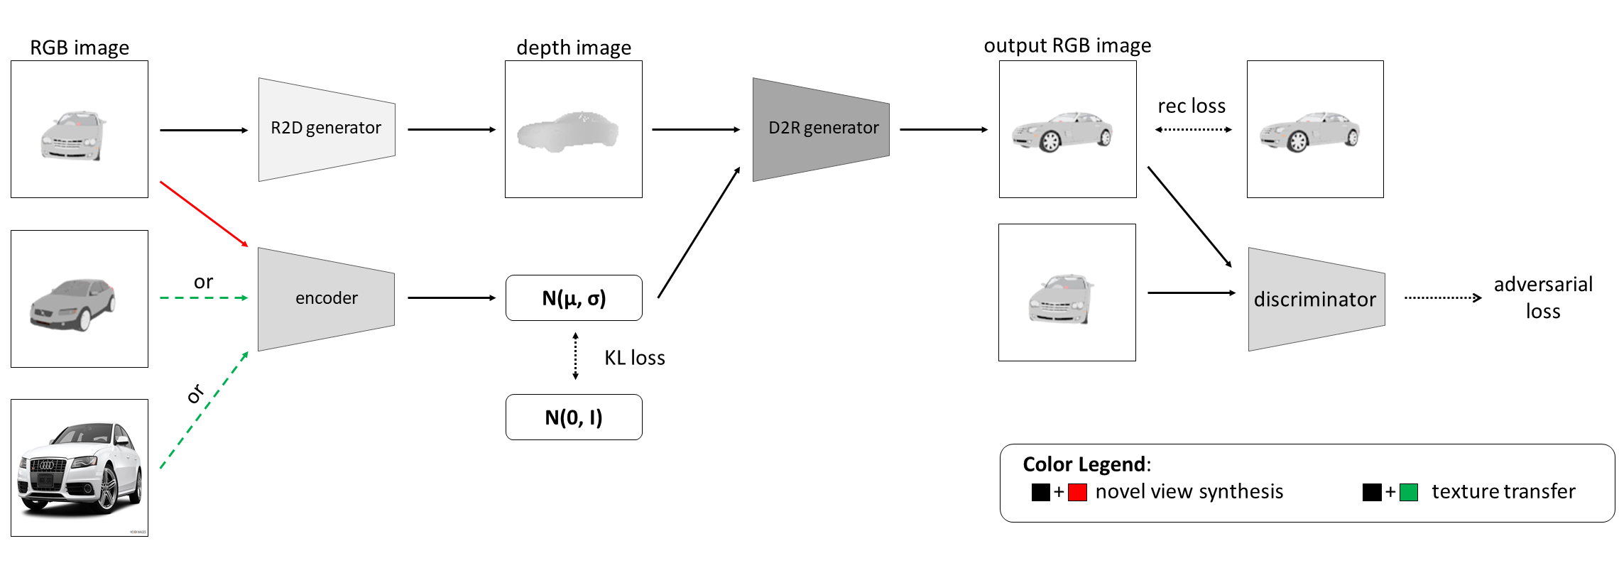
研究内容
生成三维模型最优二维视图
基于新视角生成模型，分离材质与内容隐变量
能条件/非条件生成真实性材质的二维视图
定义信息为重构视图误差，选取最优视角

Slide 7
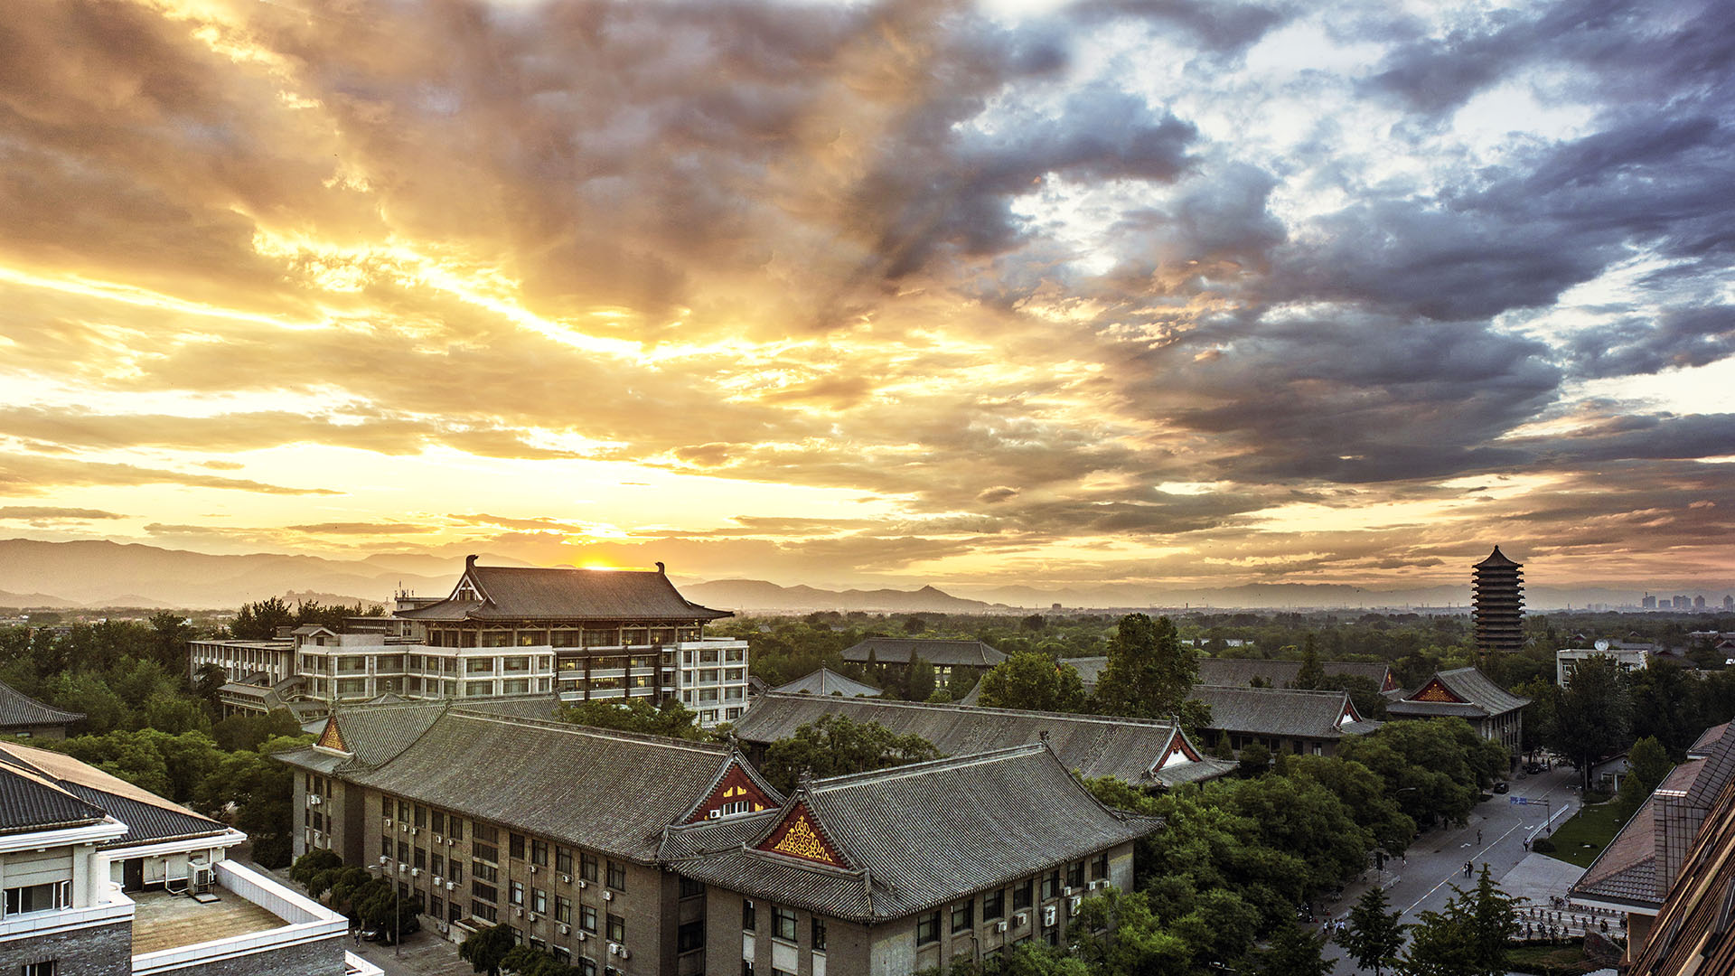
02
Part Two
相关工作

Slide 8
相关工作
生成模型
变分自编码器
采样隐变量，映射到高维空间
分离的低维表示：更强的可解释性
-> 内容和材质隐变量
生成对抗网络
优化生成器和训练集的分布散度
监督数据不可得：判别器提升图片质量
材质迁移：成对图片输入

Slide 9
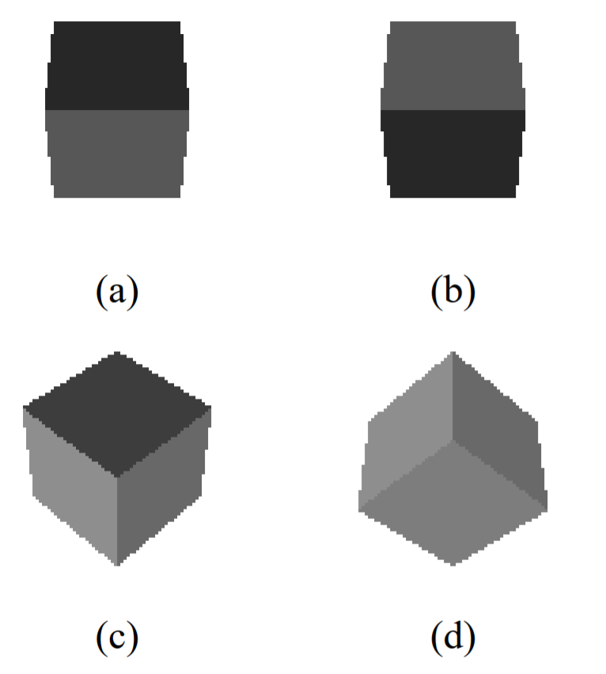
相关工作
最优视角选择
图形学方法求解最优视角
最优视角被定义为信息最多的视角
二维视图：视角熵
网格顶点：Mesh Saliency
没有考虑到材质信息的影响，对建模方式敏感

Slide 10
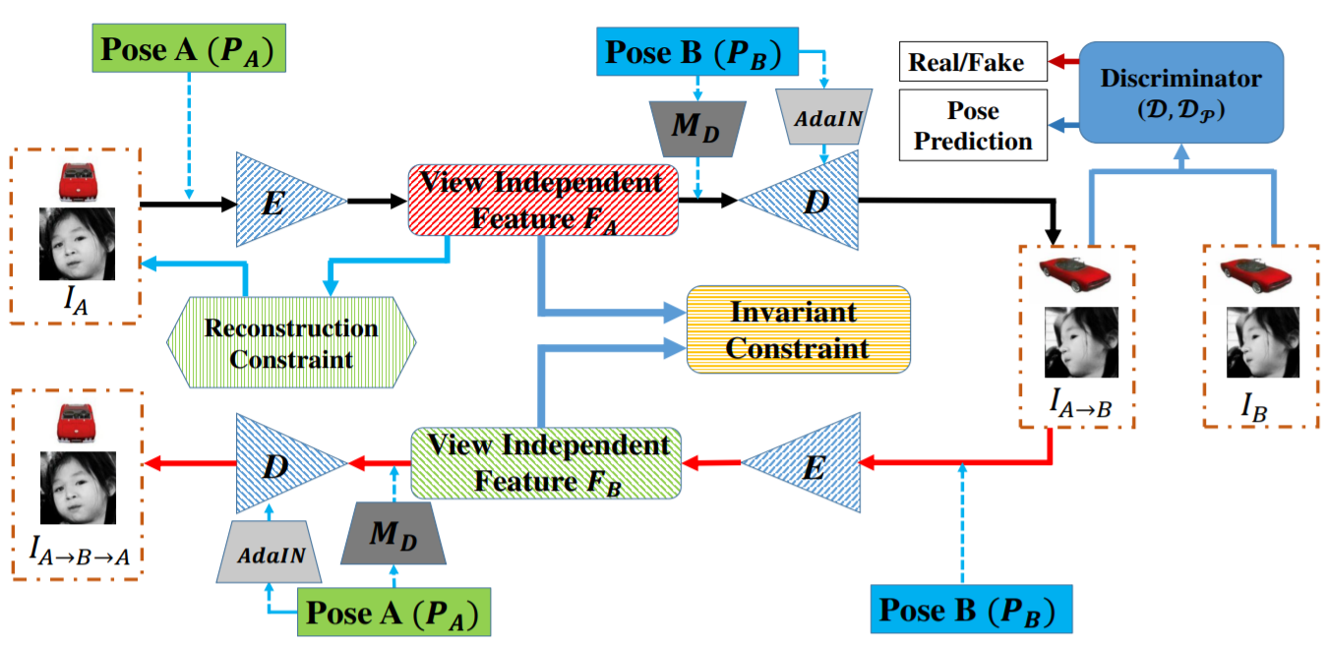
相关工作
新视角生成
给定一个/多个视角生成新视角下视图
非良定义问题，需要先验知识和正则化项
感知损失函数
GAN损失函数
视角无关三维信息
基于学习方法：看成图像生成任务
预测流：appearance flow
直接生成每一个像素：mv3d

Slide 11
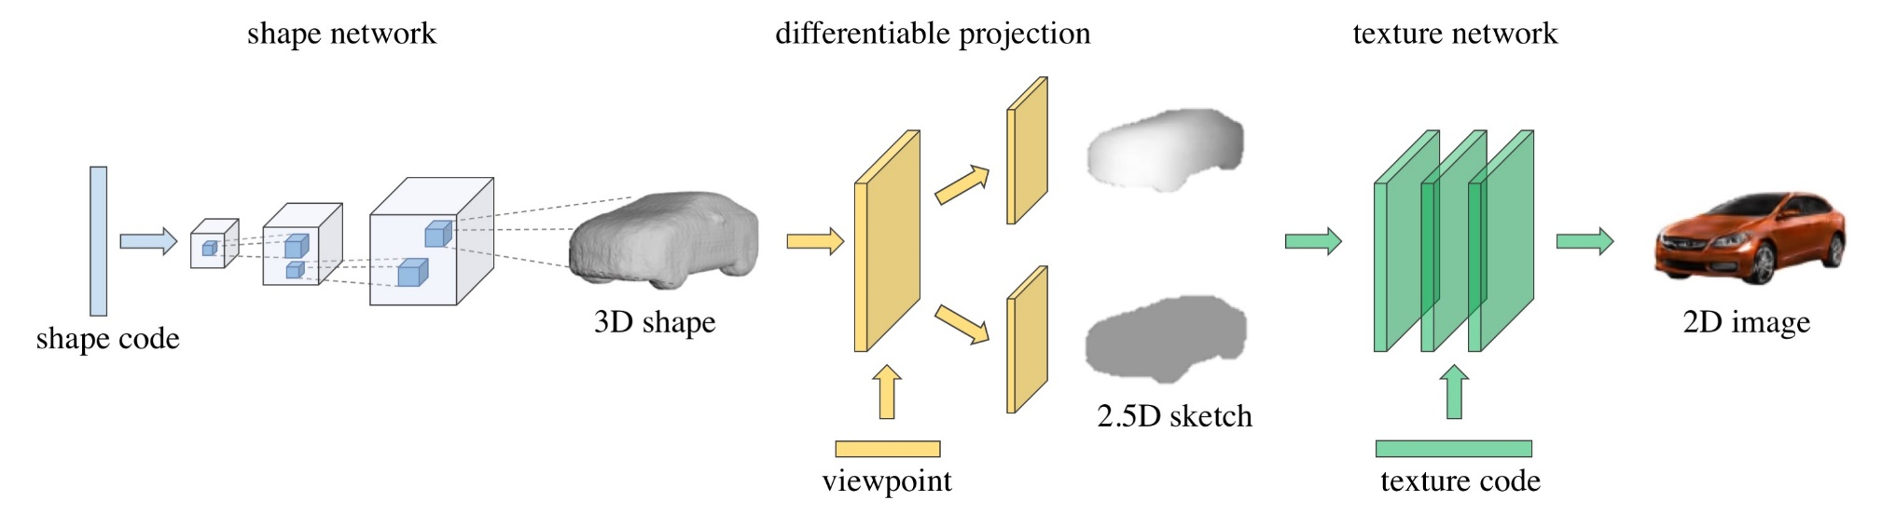
相关工作
材质迁移
给定内容图片和材质信息，生成融合二者的图片
材质信息提取自图片/随机采样
没有成对监督数据：需要正则项分离材质和内容
预训练VGG：低层内容 高层材质
循环损失函数
设计独特的判别器
应用在三维模型
直接生成面片颜色：预定义拓扑结构，可微分渲染器
深度图上色：利用图像领域方法，保全三维信息

Slide 12
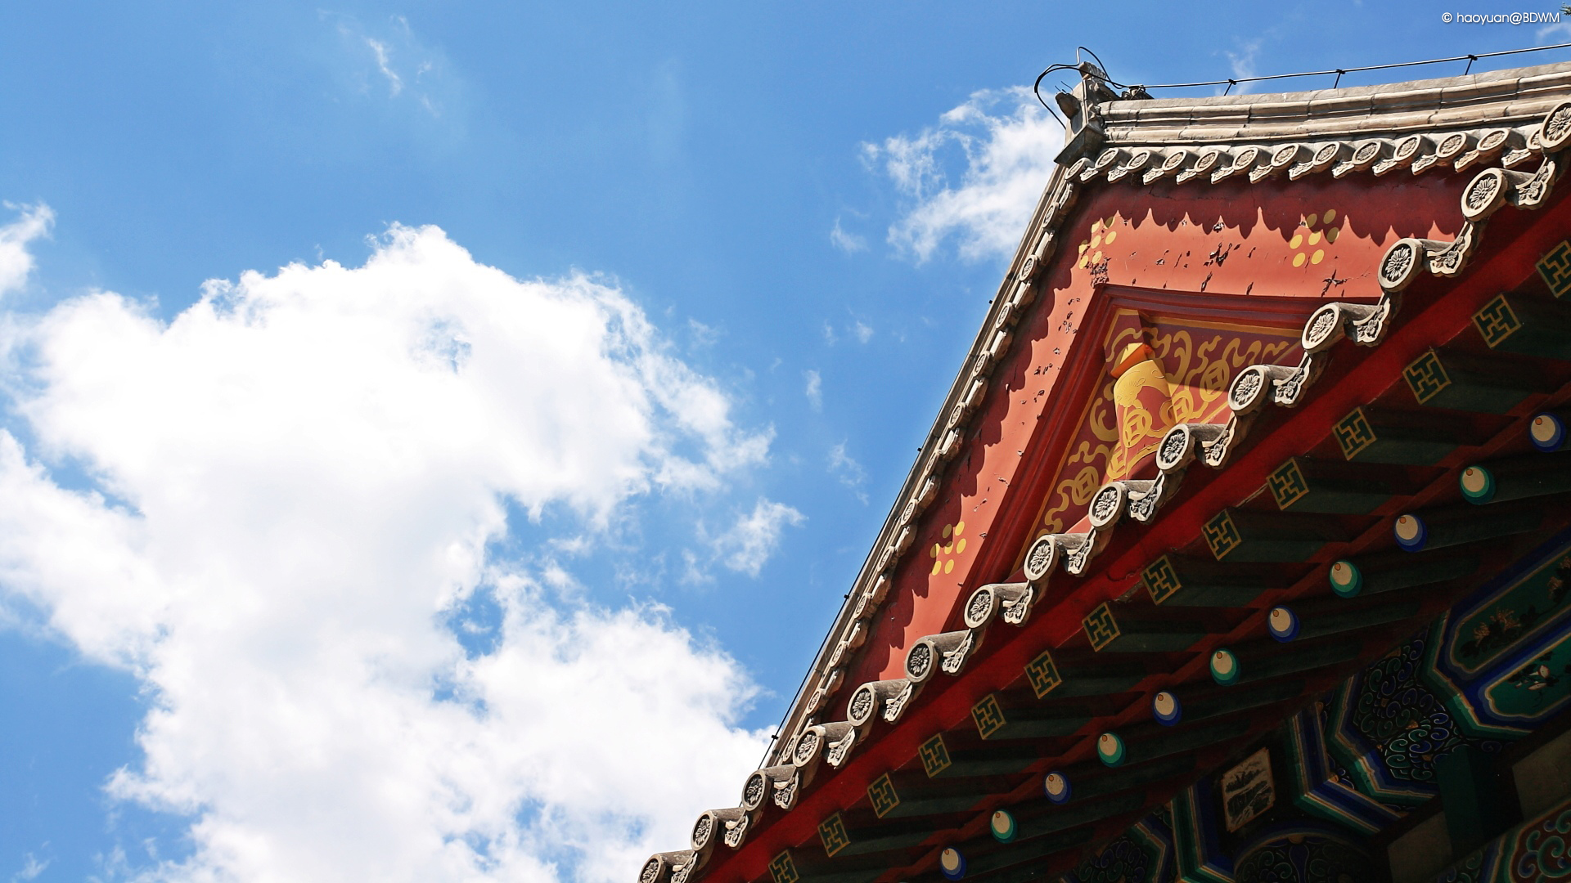
03
Part Three
方法介绍

Slide 13
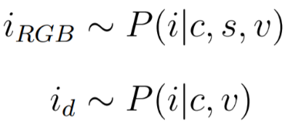
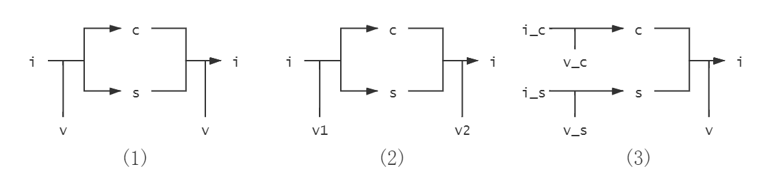
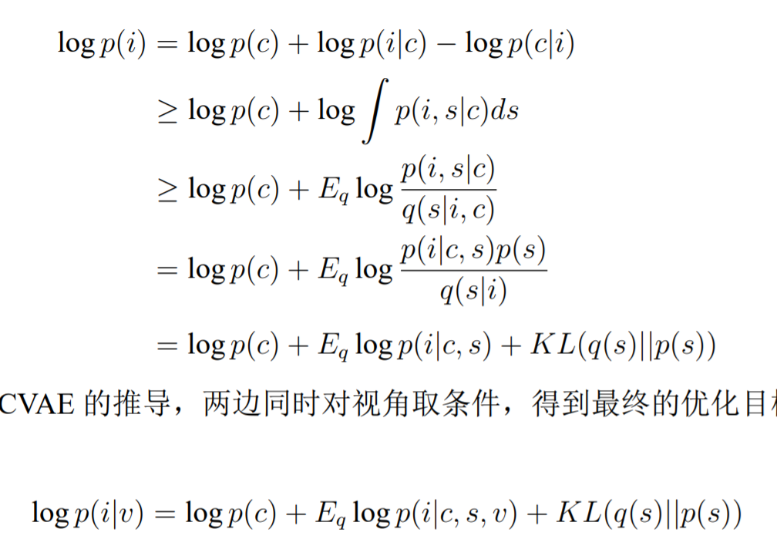

方法介绍
实验原理
优化目标
——
仿照VAE，变分下界
隐变量之间互相独立
仅重构图像并不足够
新视角生成
材质迁移
最优视角选择
信息最多的视角：重构视图的意义下

Slide 14


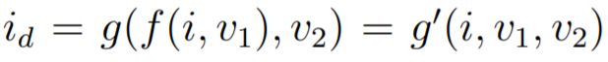
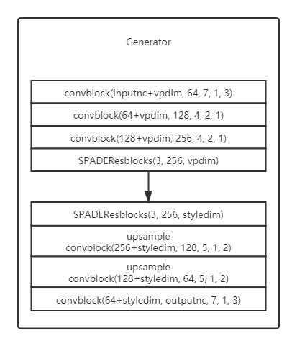
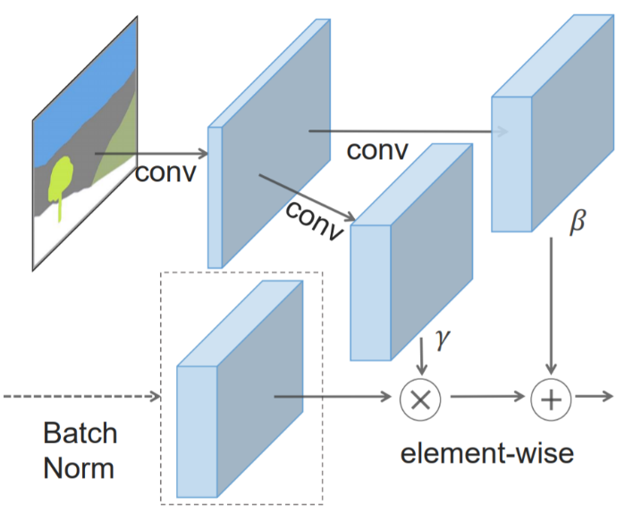
方法介绍
实现细节
需要实现的映射
生成器
观察
用编码-解码网络实现
编码部分提取出内容信息
解码部分渲染目标图像：SPADE
位置信息：CoordConv
超参数平衡两个任务：下采样/通道数

Slide 15
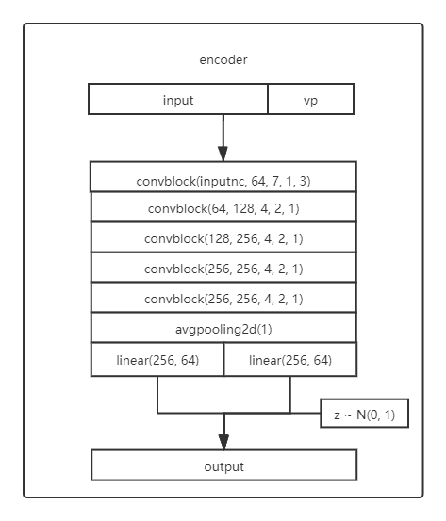
方法介绍
实现细节
需要实现的映射
编码器
提取视角无关的材质信息
视角拼接在图片后
全局池化，全连接 -> 全局特征

Slide 16
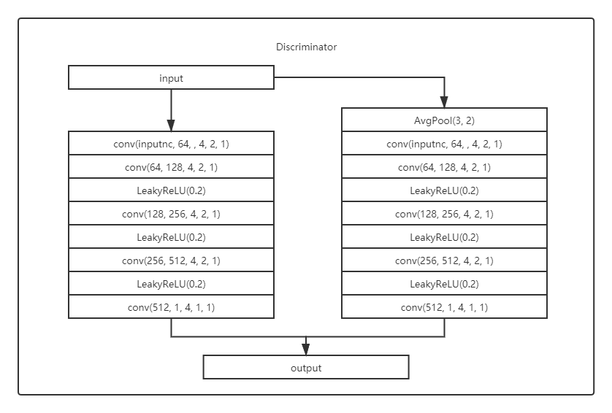
方法介绍
实现细节
判别器
弥补缺失的监督数据
拟合符合训练目标的分布
高质量/真实性图片
具有特定材质图片：成对输入
多尺度判别器
多尺度上拟合分布
提供更多信息

Slide 17
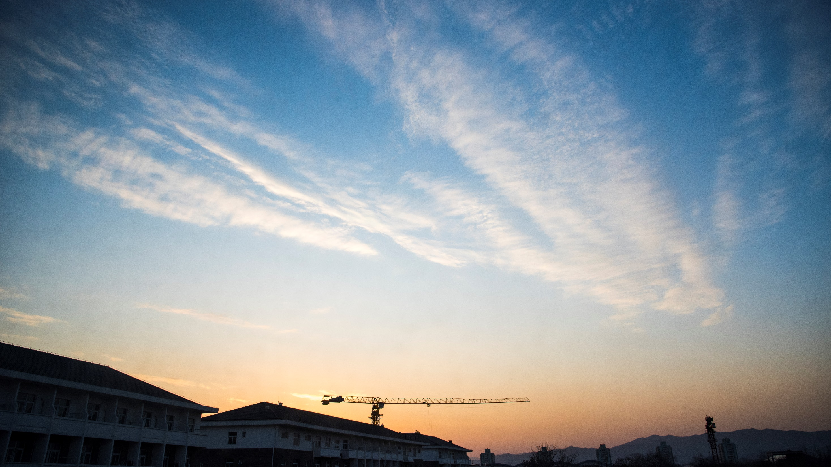
04
Part Four
实验结果

Slide 18
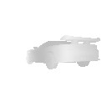
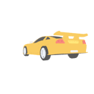
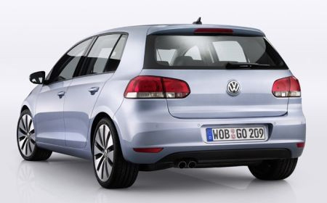
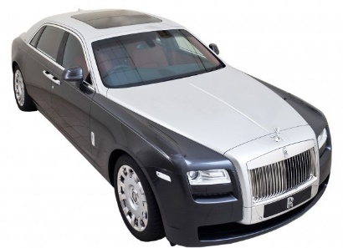
实验结果
数据集
数据集
三维模型：Shapenet-car
新视角生成任务公用数据集
训练：5997，测试：1500
Blender脚本渲染RGB和深度图
二维真实图片
Cars 数据集(ICCVW 3dRR-13)
训练：8114，测试：8041

Slide 19
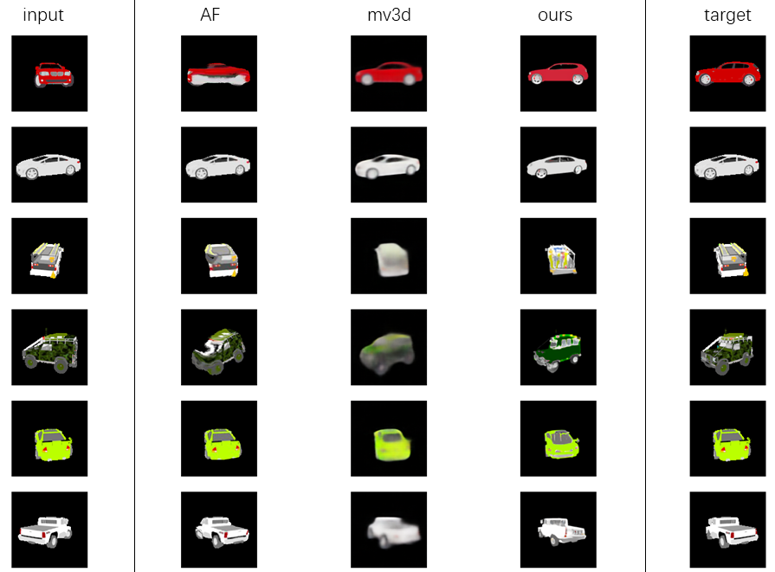
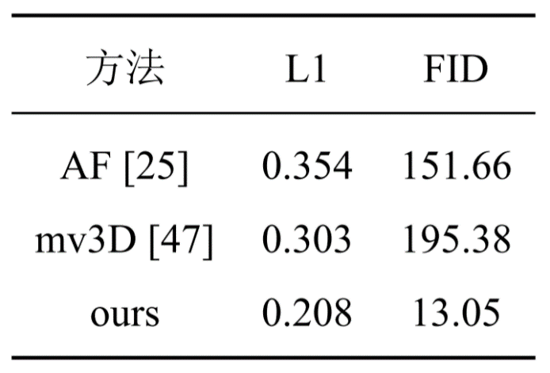
实验结果
视角生成
与视角生成经典方法比较
AF：预测原图到目标图片的流
mv3D：直接生成像素
定性定量结果有优势
能够生成原图中缺失的像素
生成图像更加清晰

Slide 20
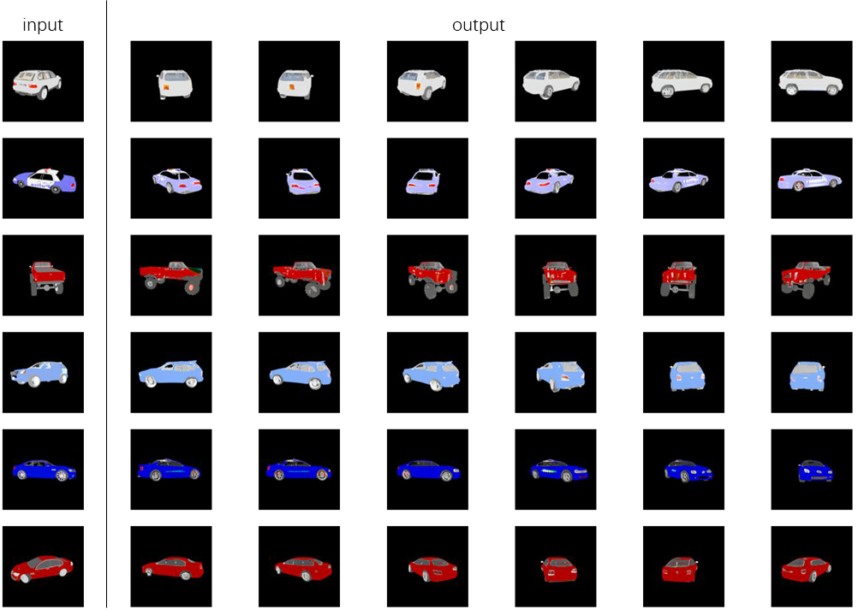
实验结果
视角生成
与视角生成经典方法比较
AF：预测原图到目标图片的流
mv3D：直接生成像素
定性定量结果有优势
能够生成原图中缺失的像素
生成图像更加清晰

Slide 21
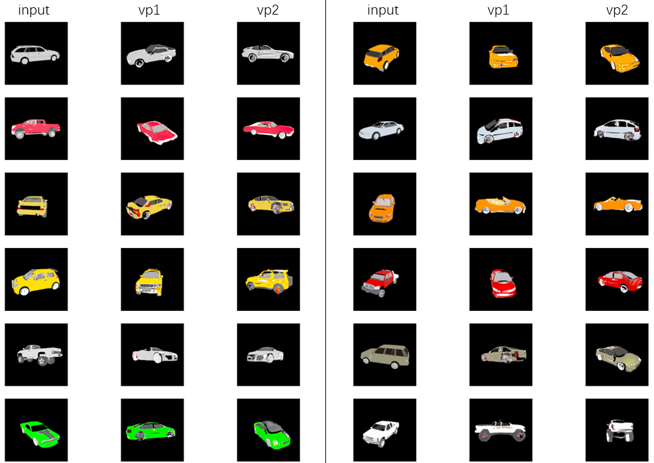
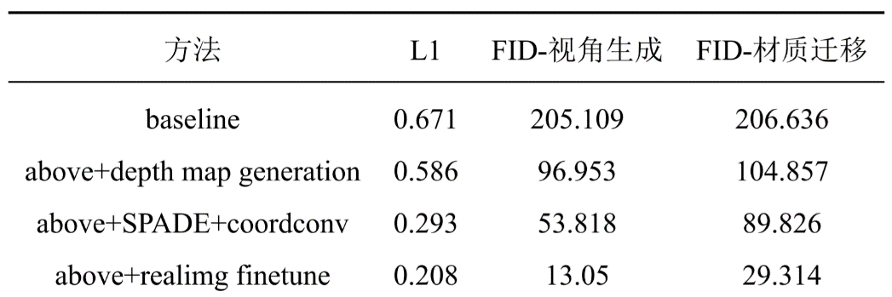
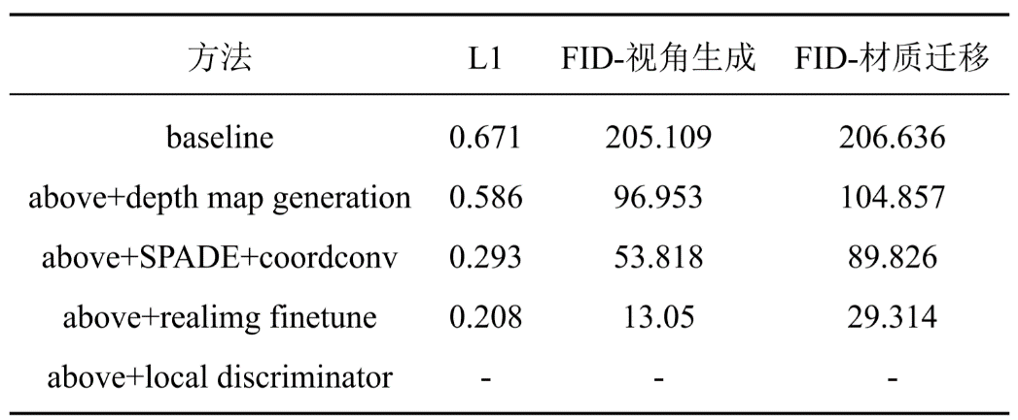
实验结果
材质迁移
材质迁移
能够迁移基本的材质
细节有不足
各种方法有效性

Slide 22
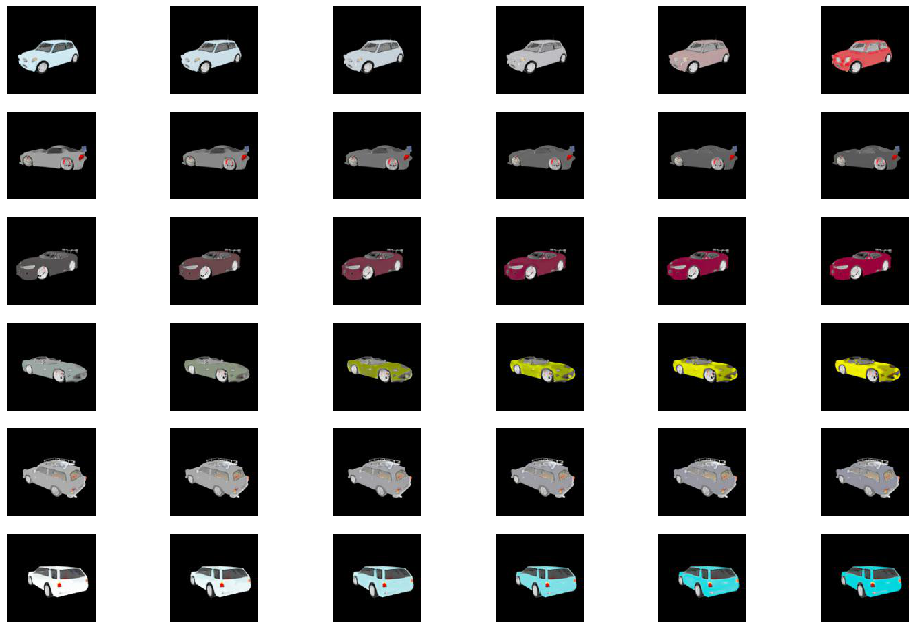
实验结果
材质迁移
材质迁移
能够迁移基本的材质
细节有不足
各种改进有效性

Slide 23
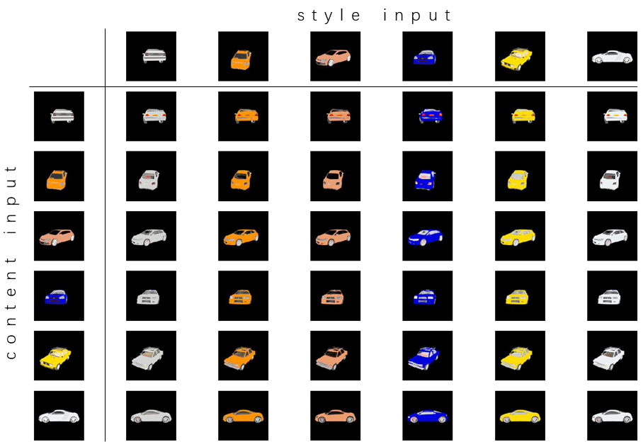
实验结果
材质迁移
材质迁移
能够迁移基本的材质
细节有不足
各种改进有效性

Slide 24
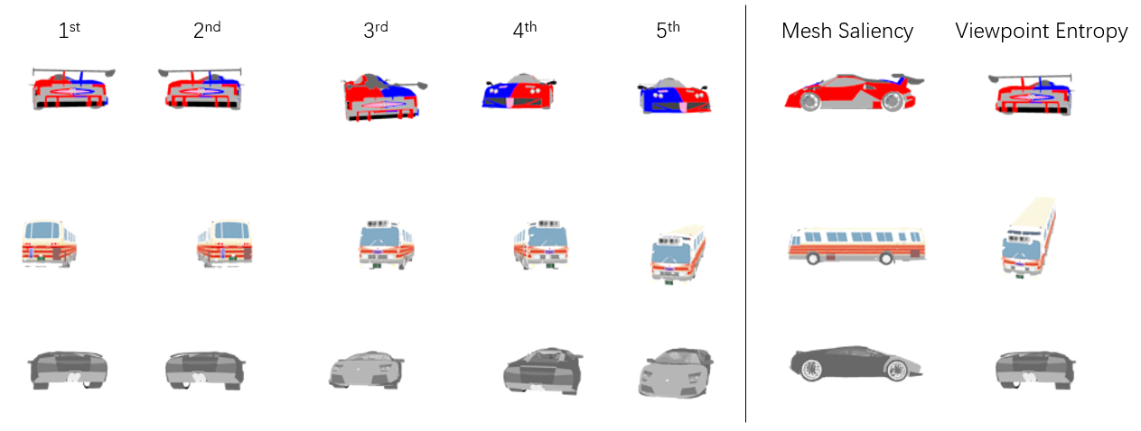
实验结果
最优视角选择
最优视角：包含信息最多的视角
重构其他视图误差最小的视角
考虑到材质信息也没有忽略内容的影响

Slide 25
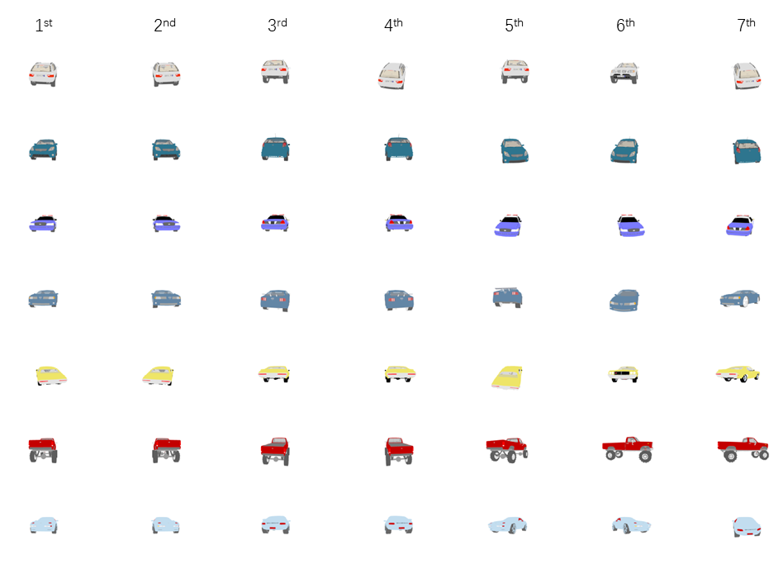
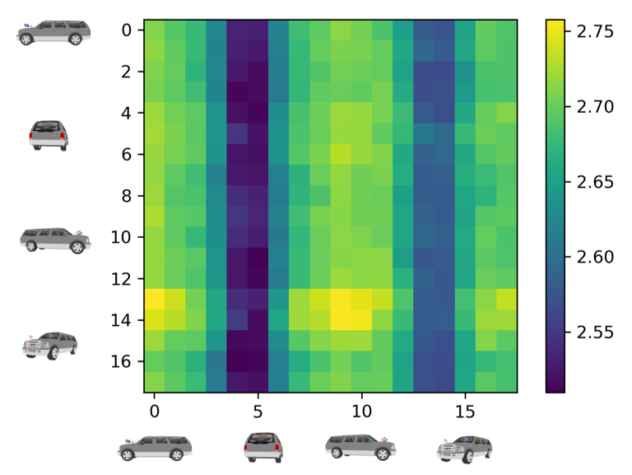
实验结果
最优视角选择
最优视角：包含信息最多的视角
重构其他视图误差最小的视角
考虑到材质信息也没有忽略内容的影响
分离隐变量使得这种定义有意义

Slide 26
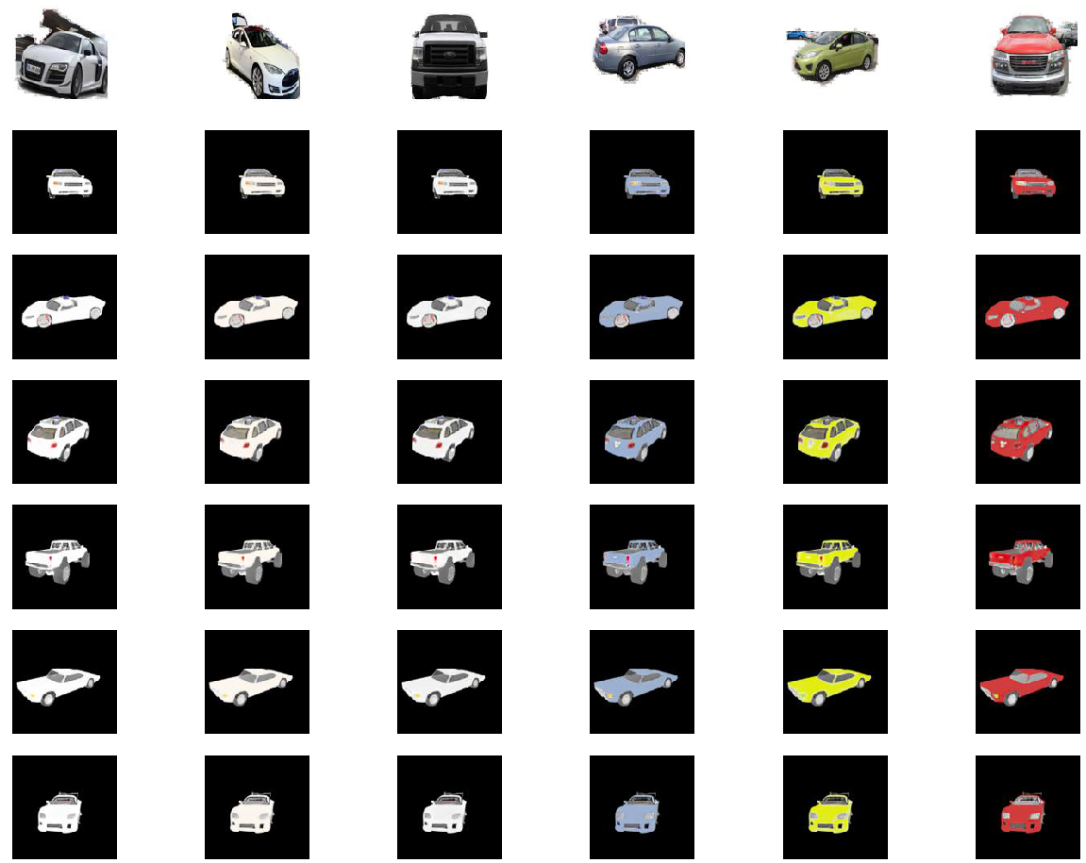
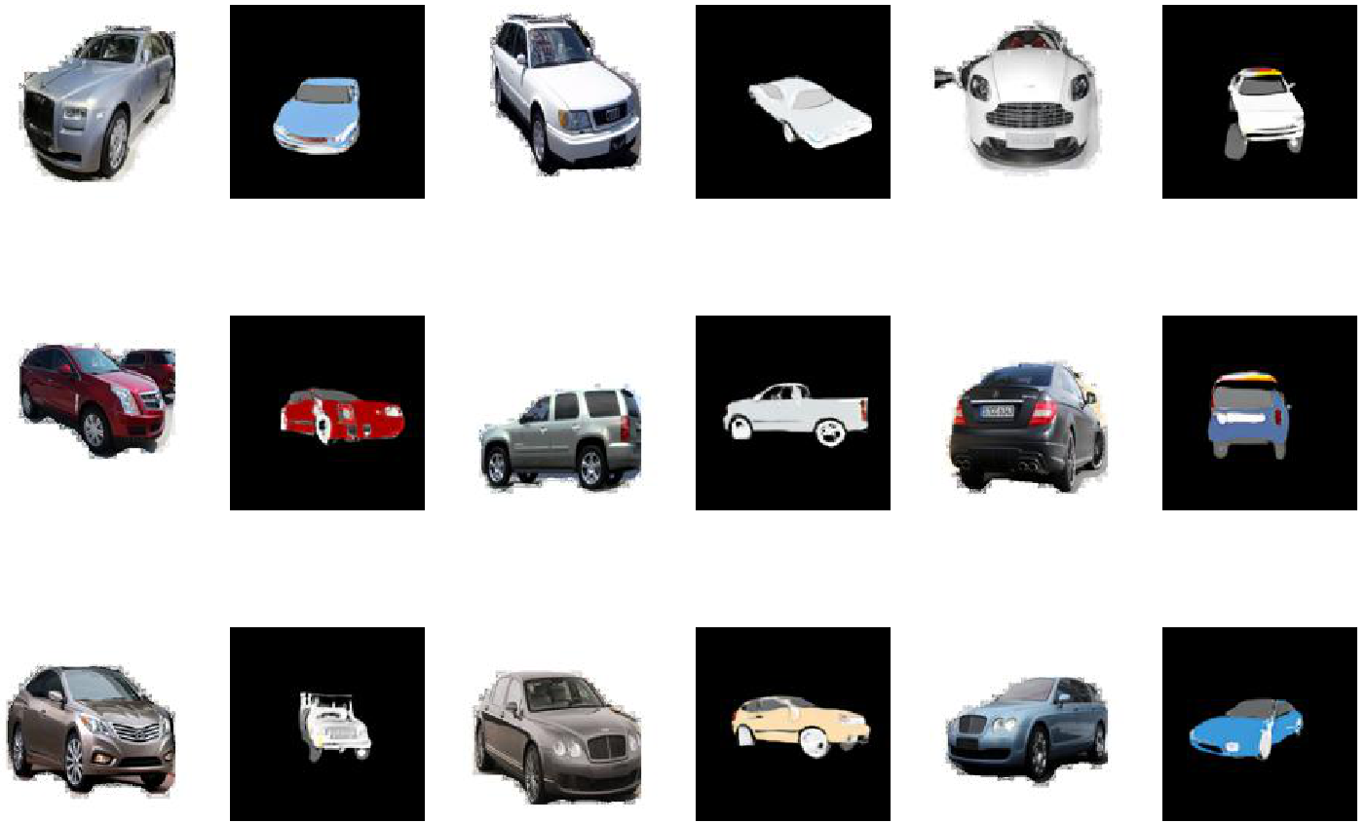
实验结果
真实图片输入
真实图片：迁移视角/材质
提供自定义最优视角的选项

Slide 27
总结与展望
本文的贡献
提出了新的生成三维模型视图的方法
提出了新的选择最优视角的方法
实验证明这种方法的有效性
本文的不足：只提取全局材质
像素生成方法的通病
细粒度特征停留在浅层
可能的改进：结合流方法
模型结构有优化空间
图片上色结果辅助模型上色

Slide 28
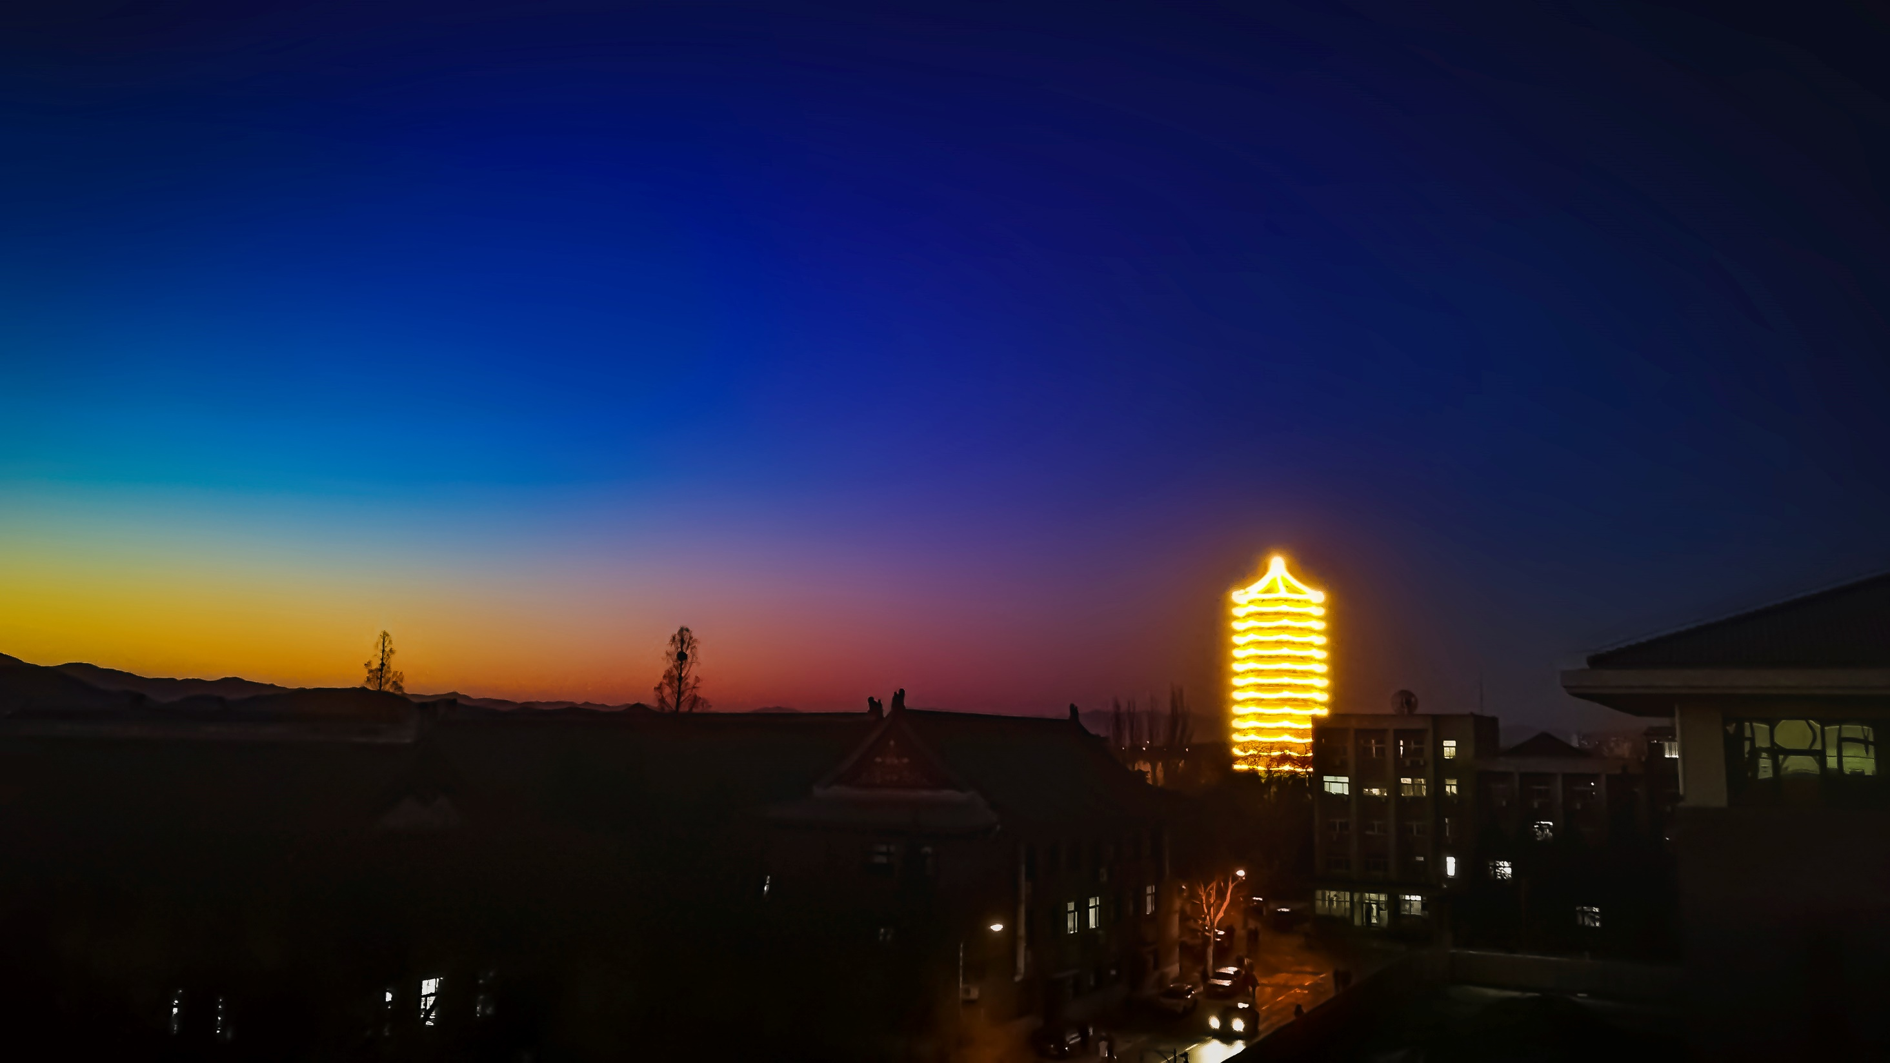
请您批评指正，谢谢

